Slide 1
▶ TEASER
[ insertar video: brazo + visualize.py en pantalla dividida ]

Slide 2
EMG → Predicción de velocidad de dedos
Pipeline de adquisición, procesamiento y modelo TCN causal
Análisis de Señales · 2026

Slide 3
— 1 —
Motivación y objetivo

Slide 4
Un sistema para controlar una mano robótica con señales del propio músculo
• La señal EMG del antebrazo contiene información sobre qué músculo se activa y con qué intensidad
• Objetivo: capturar esas señales y usarlas para controlar una mano robótica protésica
• El proyecto se divide naturalmente en dos partes:
  – Parte 1 (esta presentación): adquisición + procesamiento + predictor de velocidad
  – Parte 2 (trabajo futuro): controlador + construcción de la mano
• 6 meses de desarrollo iterativo, 1 sujeto, antebrazo derecho
[ diagrama de bloques: Brazo → Electrodos → ADC → Procesamiento → Modelo TCN → Controlador → Mano ]

Slide 5
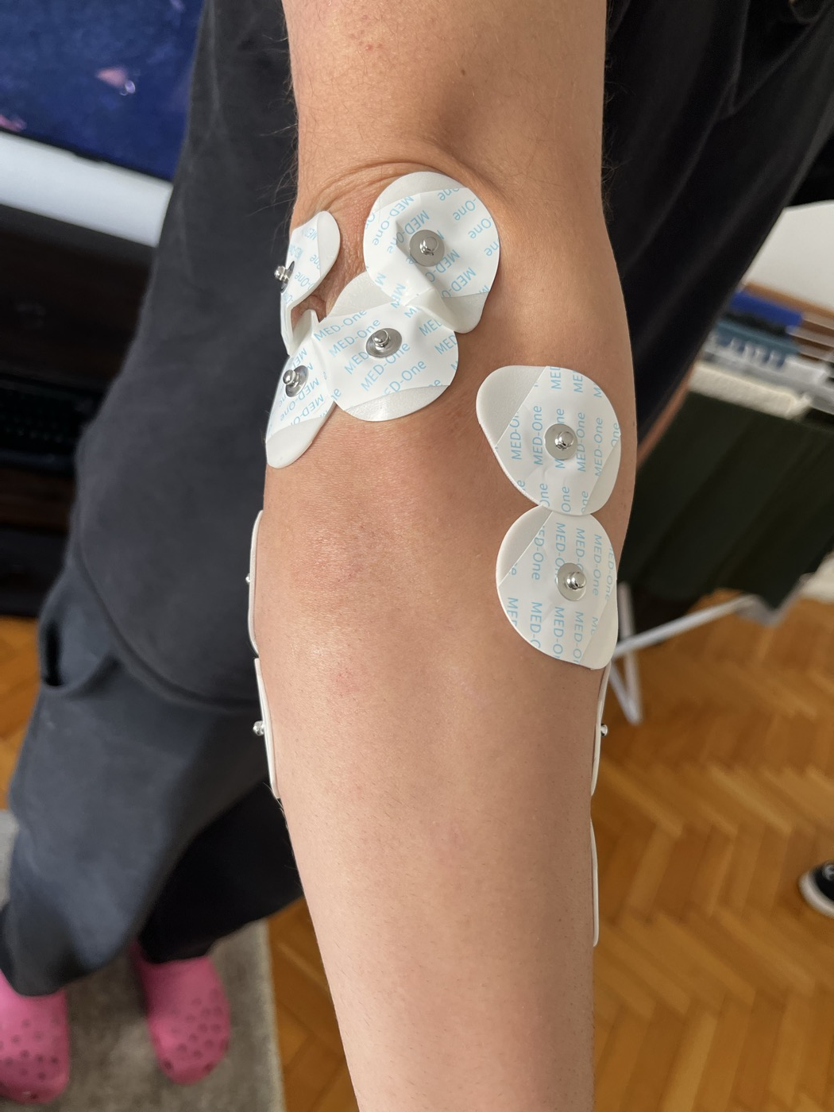
¿Por qué EMG?
• La señal EMG precede al movimiento: el músculo se activa ~100–250ms antes de que el dedo se mueva
• Capturables de forma no invasiva con electrodos de superficie en el antebrazo
• Contiene información de dirección (flexión vs extensión) y magnitud del esfuerzo muscular
• Articulación MCP (metacarpofalángica): controlada por flexor digitorum + extensor digitorum
• Placement: 2 electrodos diferencial sobre el flexor + 2 sobre el extensor

Slide 6
— 2 —
Fundamentos fisiológicos

Slide 7
Origen fisiológico del EMG de superficie
• Potencial de placa motora (EPP): motoneurona libera acetilcolina → despolarización de la fibra muscular
• Componente aleatoria (MEPP): liberación espontánea de vesículas → ruido de fondo fisiológico
• Períodos refractarios: limitan la frecuencia de activación de cada fibra
• sEMG = suma espaciotemporal de cientos de MUAPs (Motor Unit Action Potentials)
• Resultado: señal estocástica, banda 20–500 Hz, no determinística pero predecible en promedio
[ diagrama: motoneurona → MUAP → suma espacial → sEMG ]

Slide 8
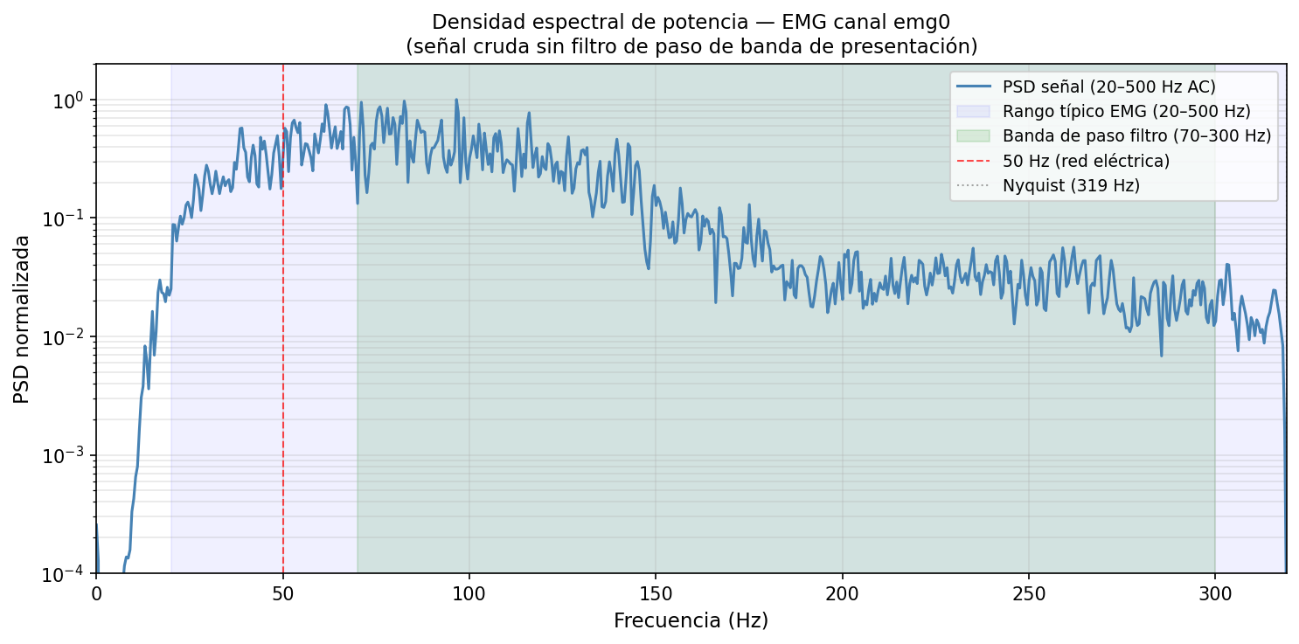
Espectro EMG: ¿qué frecuencias necesitamos capturar?
• El EMG de superficie tiene energía concentrada entre 20–500 Hz
• Pico de energía entre 50–150 Hz — donde se concentra la información útil
• Teorema de Nyquist: fs ≥ 2 × fmax → necesitamos al menos 1000 Hz para capturar todo
• Nuestro setup: 638 Hz → Nyquist = 319 Hz — captura la mayor parte de la energía
• El filtro pasa banda 70–300 Hz captura exactamente esta región de interés

Slide 9
— 3 —
Hardware v1: Arduino + EXG Pills

Slide 10
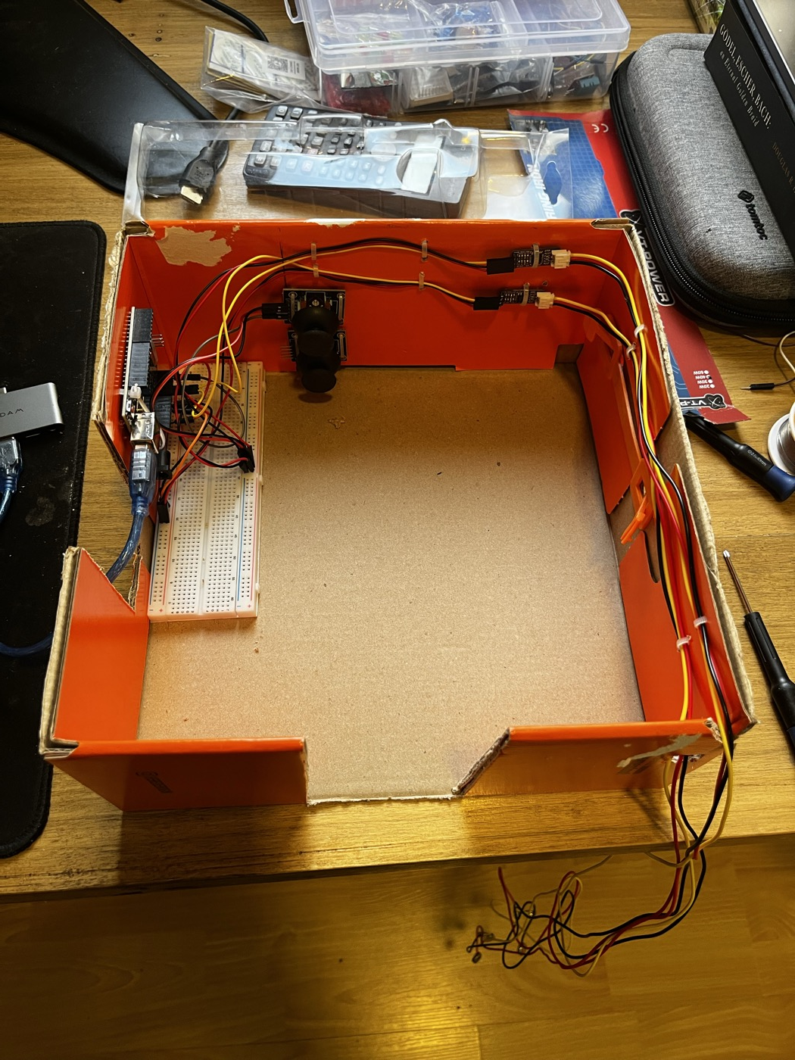
Primera iteración: Arduino Uno + EXG Pills
• Arduino Uno: 6 canales ADC, 10 bits (1,024 niveles), ~605 Hz
• EXG Pills (Upside Down Labs): amplificador diferencial para bioseñales
• Configuración clave: vienen para EEG → cambio de resistencias para EMG (mayor ganancia, banda más alta)
• 2 joysticks como ground truth de posición del dedo
• Limitación principal: 6 canales ADC insuficientes para 2 dedos (necesitamos 4 mínimo)
• Primera limitación secundaria: resolución 10-bit limita la SNR disponible

Slide 11
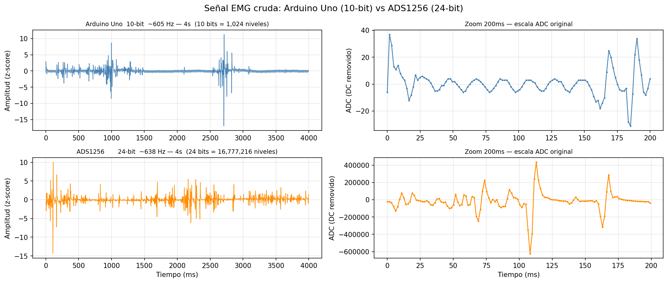
10-bit vs 24-bit: la resolución de cuantización importa
• Arduino 10-bit: 1,024 niveles → escalera de cuantización visible en el zoom
• ADS1256 24-bit: 16,777,216 niveles → señal continua
• La cuantización introduce ruido de piso que limita la SNR del canal
• Diferencia de ~14 bits = factor 16,384× en resolución

Slide 12
— 4 —
Exploración y análisis de señal

Slide 13
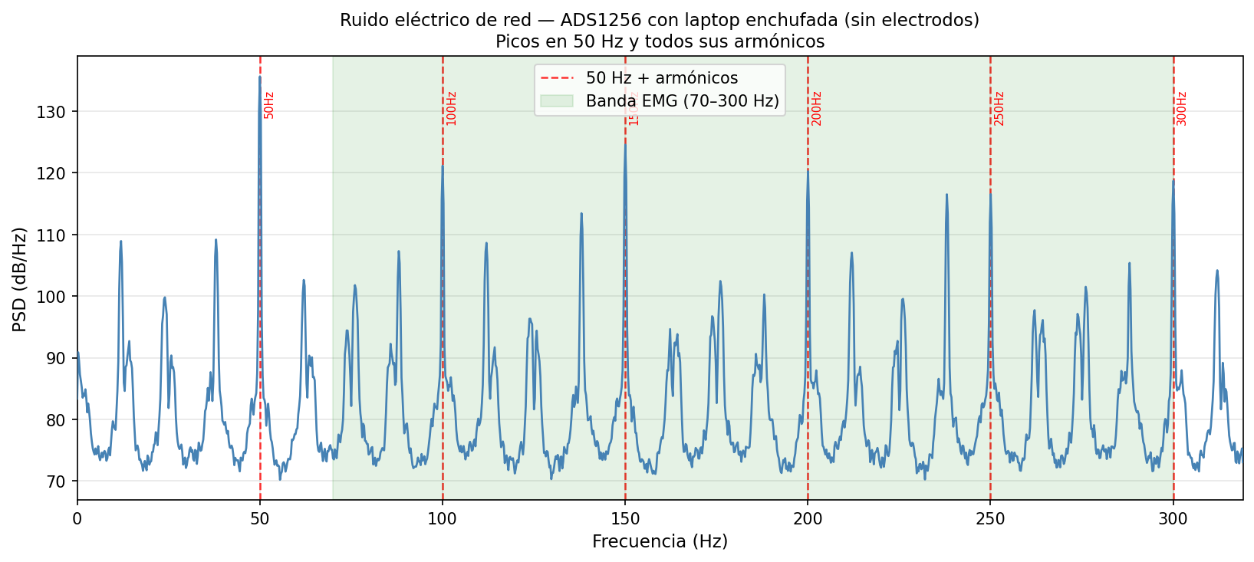
Interferencia de red eléctrica: 50 Hz y sus armónicos
• Señal EMG cruda con laptop enchufada: picos dominantes cada 50 Hz
• Armónicos en 100, 150, 200, 250, 300 Hz → contaminan toda la banda EMG
• Opción descartada: filtro Notch en 50 Hz → elimina señal fisiológica real en esa banda
• Decisión: desenchufar la laptop y usar batería → armónicos desaparecen
• Bajo costo, alto impacto — cambio de protocolo, no de hardware

Slide 14
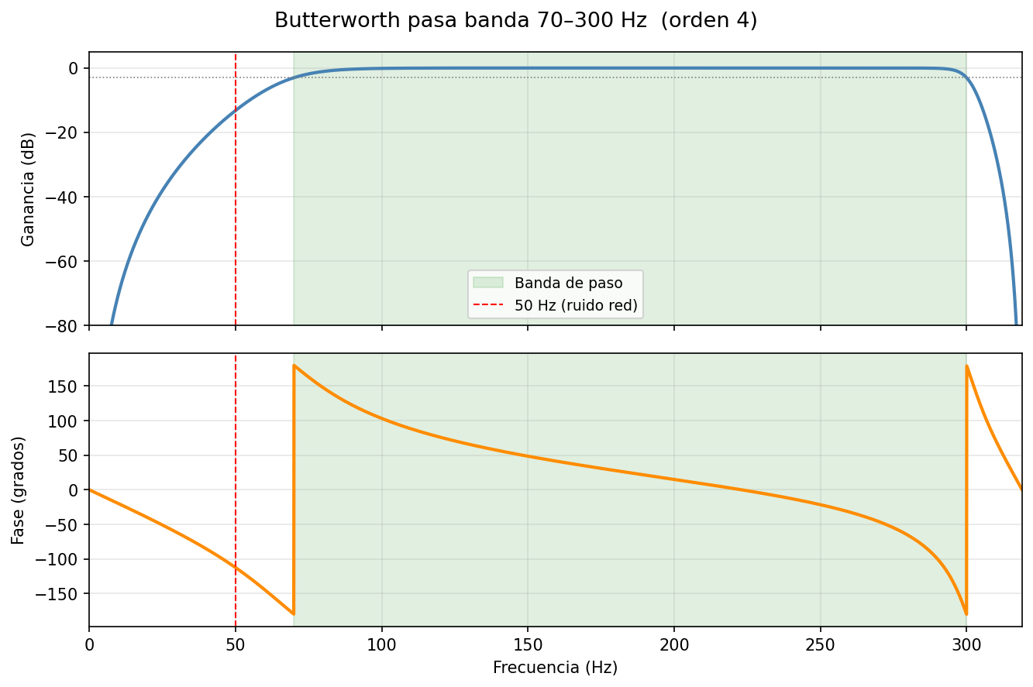
Filtro pasa banda Butterworth 70–300 Hz
• Corte inferior 70 Hz: elimina el 50 Hz residual sin Notch, preserva la energía EMG
• Corte superior 300 Hz: Nyquist del setup (638 Hz / 2)
• Butterworth orden 4: respuesta plana en la banda de paso, rolloff suave
• Offline (análisis): filtfilt → zero-phase, sin delay — NO causal
• Online (deployment): sosfilt → causal, con delay propio del IIR — aceptable porque features y target comparten el mismo delay

Slide 15
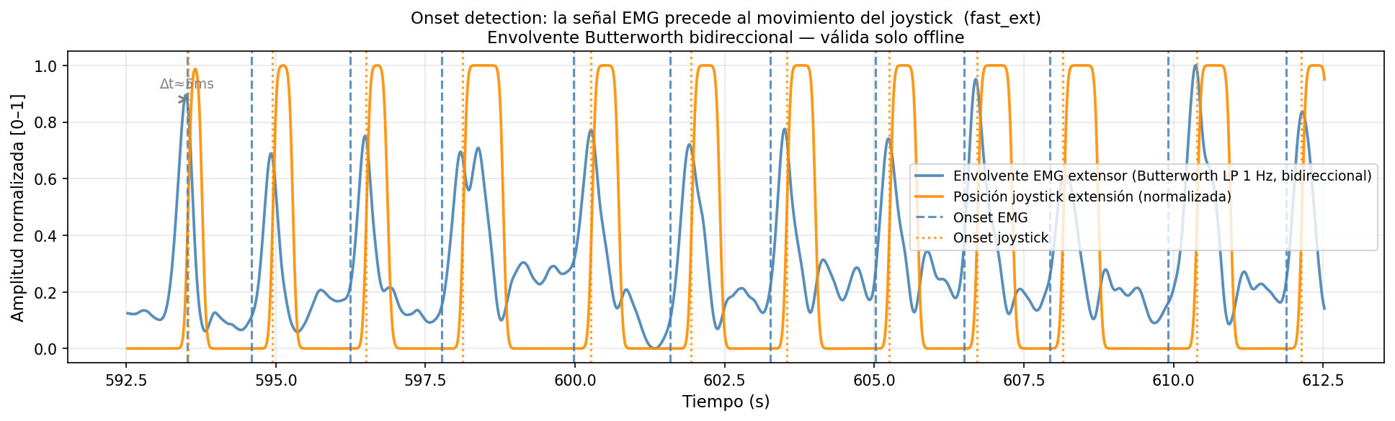
Onset detection: ¿la señal EMG anticipa al movimiento?
• Método: envolvente Butterworth LP 1Hz bidireccional (offline) — más suave que RMS, sin delay artificial
• Umbral local por movimiento: baseline = mediana de 300ms antes de la ventana de búsqueda
• Ventana búsqueda: 600ms (extensión) / 500ms (flexión) antes del onset del joystick
• Resultado: EMG precede al joystick en todos los movimientos → causalidad confirmada
• 168 onsets válidos en S02+S03, tareas fast_ext y fast_flex

Slide 16
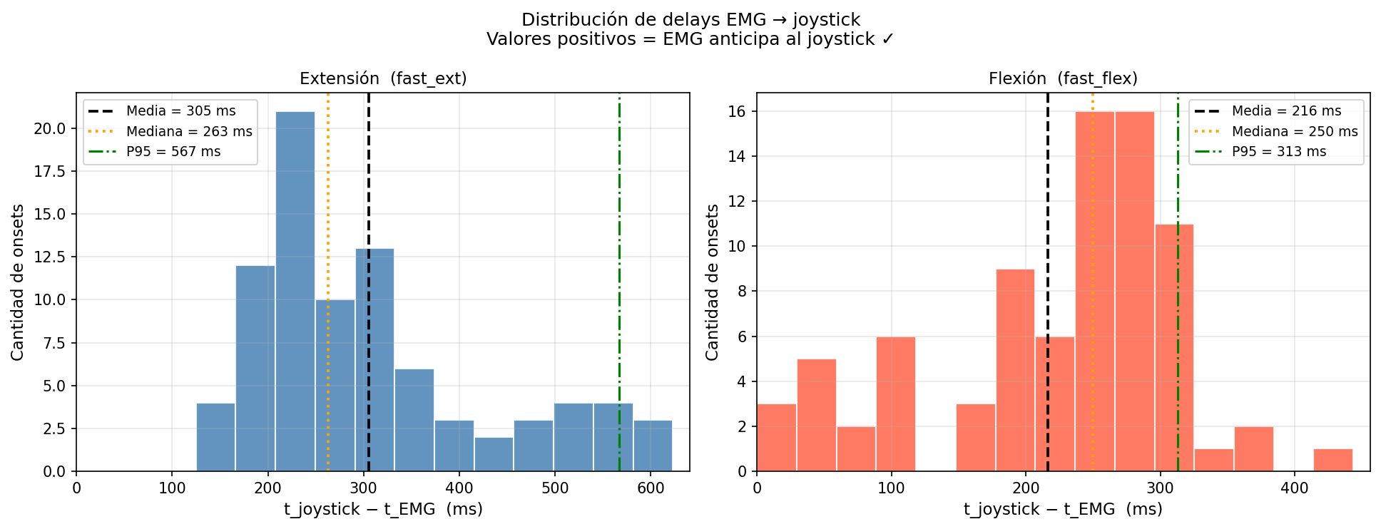
Distribución de delays: dos patrones distintos
• Extensión (fast_ext): mediana=263ms, P95=567ms — cola larga, distribución tipo Pareto shape bajo
  – Causa: requiere inhibición del flexor + activación del extensor compartido → timing variable
• Flexión (fast_flex): mediana=250ms, P95=313ms — más concentrada, shape mayor
  – Causa: flexor digitorum es el agonista directo → activación más predecible y consistente
• Esta asimetría refleja la fisiología del control motor, no es ruido del detector

Slide 17
Del onset al Receptive Field del modelo
• El modelo necesita ver suficiente historia para capturar el onset antes del movimiento
• P95 de extensión = 567ms → RF mínimo necesario ≈ 400–600ms
• Decisión: RF = 243 samples × (1/605 Hz) ≈ 401ms
• Implementado con dilaciones [1, 3, 9, 27, 81] → cubre cada escala sin redundancia
• Trade-off: cubre el 95% de los onsets de flexión y ~80% de extensión
[ diagrama: ventana deslizante de 243 samples → RF = 401ms ]

Slide 18
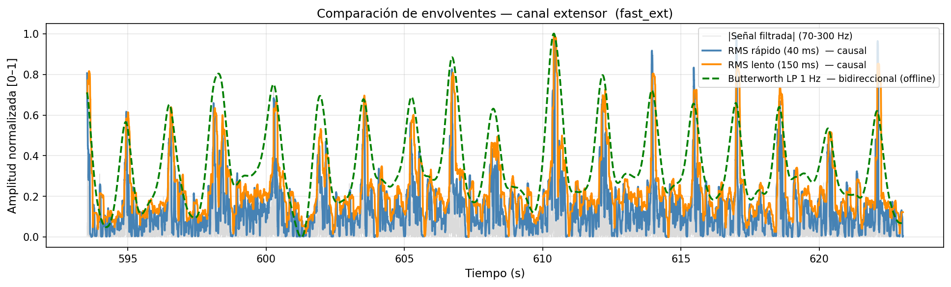
Selección de envolvente: RMS causal
• Comparación: |señal| + LP vs Butterworth LP vs RMS
• RMS elegido: robusto, interpretable como energía instantánea, implementable online (causal)
• Dos escalas: RMS rápido (40ms) captura onsets / RMS lento (150ms) captura tendencia
• Normalización EMA (τ=1s): rms_norm = rms / ema → unidades de 'veces el baseline reciente'
• El Butterworth LP 1Hz bidireccional queda solo para análisis offline (onset detection)

Slide 19
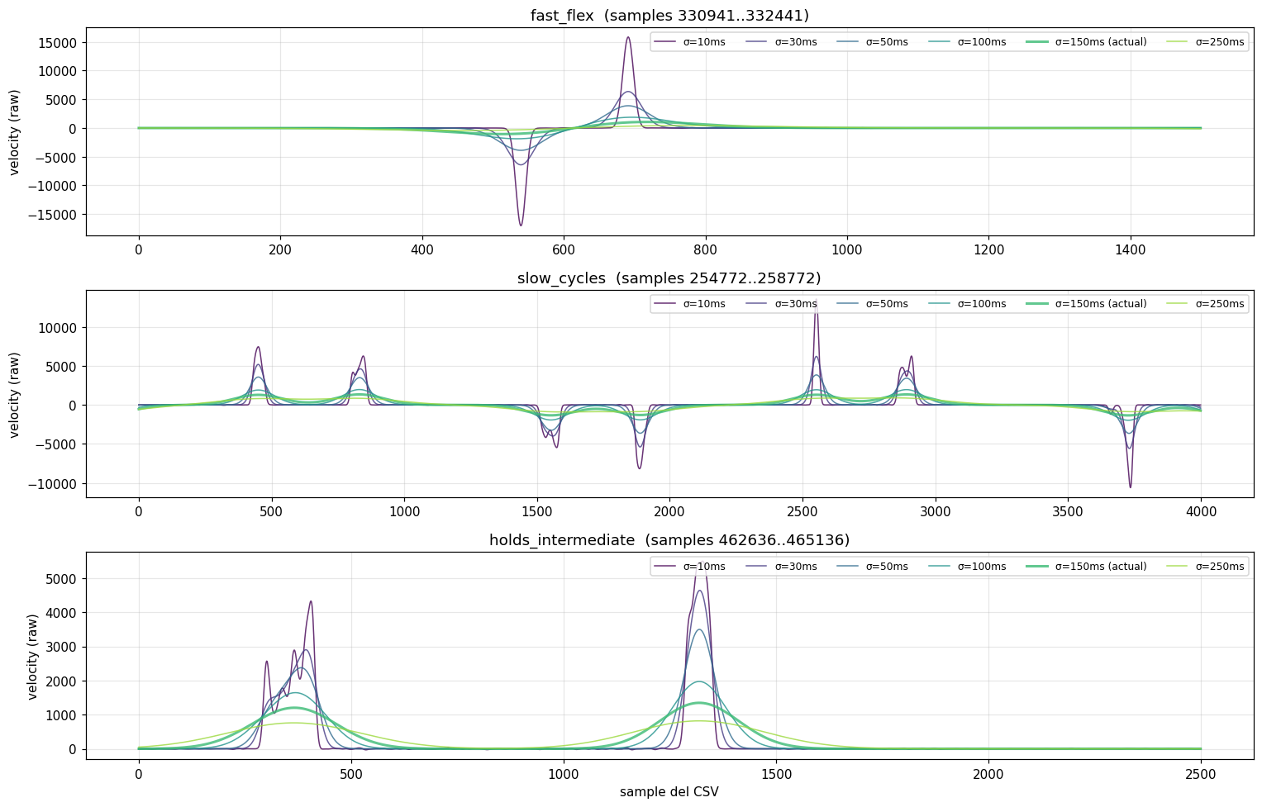
Sigma del target: el cuello de botella estaba en el target
• σ=150ms aplanaba los picos rápidos más que los lentos → invertía la amplitud
  – fast_flex σ=150: std=470 / slow_flex σ=150: std=575 → ¡movimientos rápidos parecen más chicos!
• El modelo aprendía que extensiones rápidas tienen menos amplitud que las lentas — falso
• Cambio σ=150ms → σ=50ms: +0.083 R² sin tocar arquitectura ni features
• σ=50ms: sweet spot — preserva picos rápidos, suaviza ruido de quantización del joystick

Slide 20
— 5 —
Setup experimental y ground truth

Slide 21
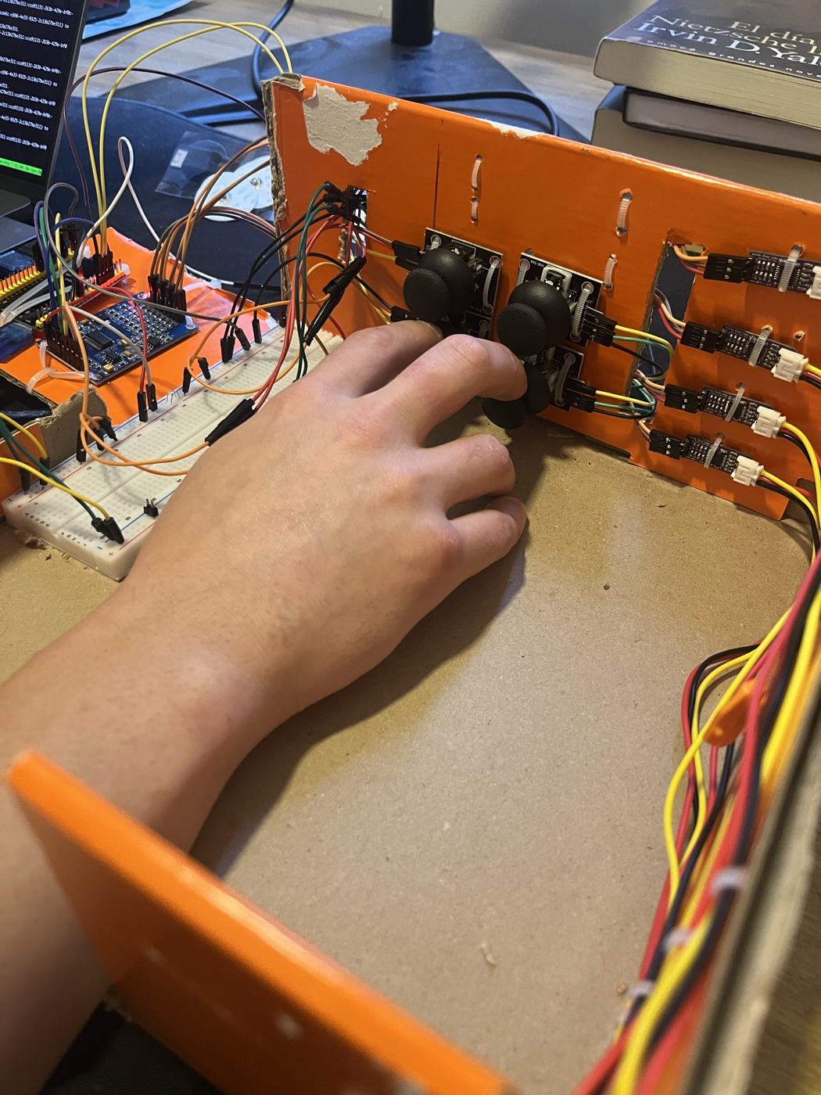
Joystick dual: capturando la articulación MCP
• Objetivo: medir flexión/extensión de la articulación MCP del dedo
• Setup: dos joysticks alineados verticalmente, dedo entre ambos
• Extensión → empuja joystick superior; Flexión → empuja joystick inferior
• Unificación: normalizar + ×(±1) según dirección + suma → 1 señal de posición continua
• Problema de los joysticks a resorte: F_músculo = F_resorte durante holds → vel=0 con EMG activo

Slide 22
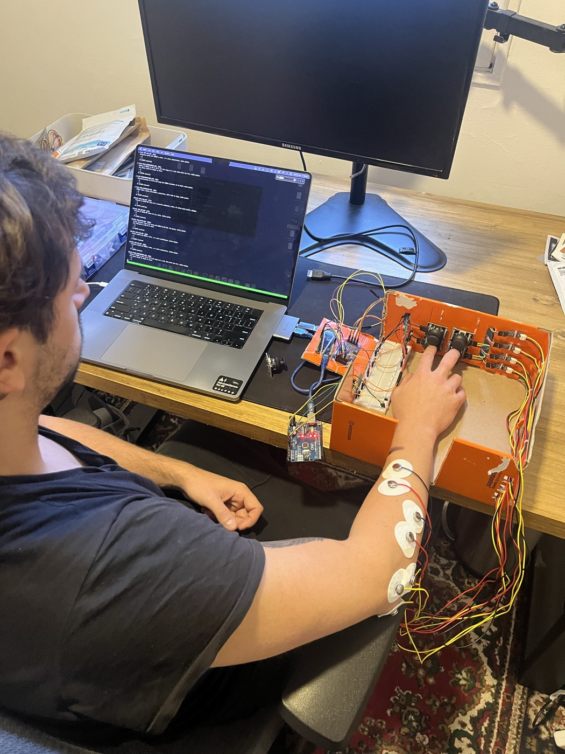
Protocolo de sesión: 11 tareas, ~20 minutos
Task
Dur.
Descripción
rest_baseline
90s
Mano relajada, sin contracción
slow_flex / ext
120s
Movimiento lento (~3s) + suelta
slow_cycles
150s
Ciclos continuos flex↔ext a 0.25 Hz
fast_flex / ext
90s
Movimiento rápido + pausa 2s
holds_intermediate
150s
Mantener posición al 25/50/75%
microcorrections
120s
Oscilaciones de 5–10% del rango
noise_*
100s
Otros dedos/muñeca — negativos
free_controlled
70s
Movimiento libre cubriendo todo el rango
• 6 sesiones (S02–S07), variación de placement entre sesiones

Slide 23
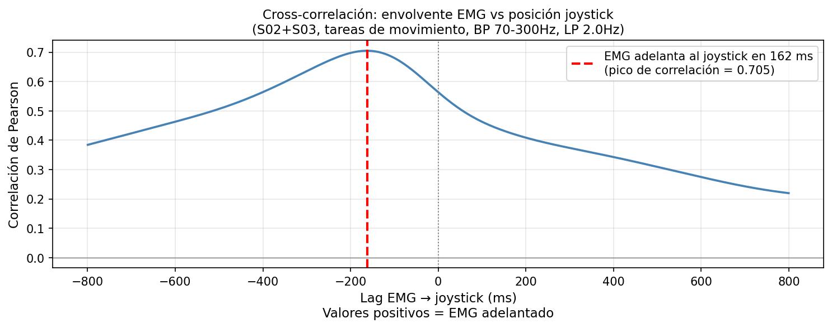
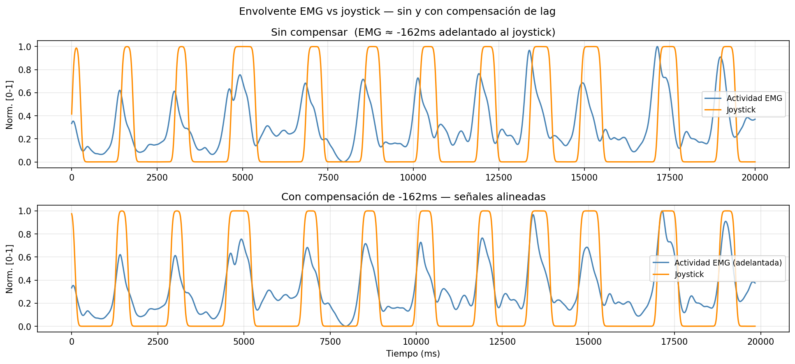
Cross-correlación: cuantificando el adelanto del EMG
• Cross-correlación entre envolvente EMG (BP 70-300Hz, LP 2Hz) y posición del joystick
• Pico de correlación en lag = −162ms → EMG adelanta al joystick 162ms
• Pearson en lag óptimo = 0.705 (señal de movimiento libre S02+S03)
• Con compensación temporal: las señales se alinean visualmente

Slide 24
— 6 —
Hardware v2: ESP32 + ADS1256

Slide 25
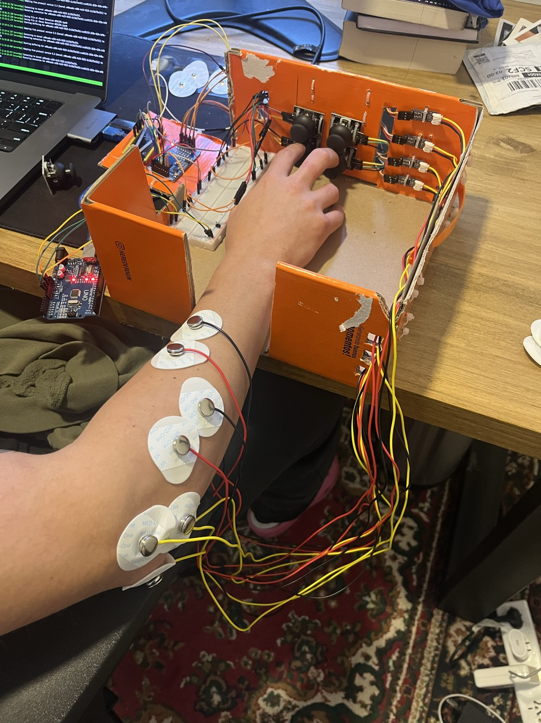
Upgrade: ESP32 + ADS1256
Arduino Uno
ESP32 + ADS1256
ADC
10-bit (1,024 niv.)
24-bit (16.7M niv.)
Canales
6 analógicos
8 diferenciales
fs (4ch)
~605 Hz
~638 Hz
Baud rate
230,400 bps
2,000,000 bps
Dedos
1
2
• Round-robin 4 canales: 2 por dedo (flexor + extensor)
• PGA ajustable: ganancia diferente para flexor (mayor activación) y extensor
• Overflow t_micros (uint32) cada ~71.5 min → unwrap implementado

Slide 26
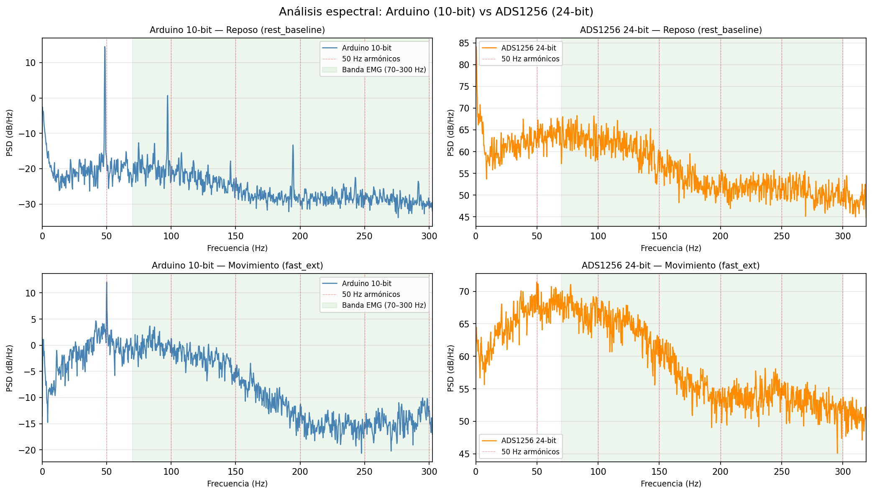
Ruido espurio del ADS1256: lección aprendida
• El ADS1256 captura más que el Arduino: también el ruido del entorno electrónico
• Análisis espectral: el ruido es broadband y bursty — NO son armónicos de 50Hz
• Causas probables: configuración single-ended vs AINCOM, SPI de alta velocidad cerca del analógico, breadboard sin plano de tierra
• Lección: más bits de resolución ≠ mejor SNR sin un buen front-end analógico
• Solución estructural: PCB dedicada con plano de tierra + alimentación separada analógico/digital

Slide 27
— 7 —
Pipeline de procesamiento

Slide 28
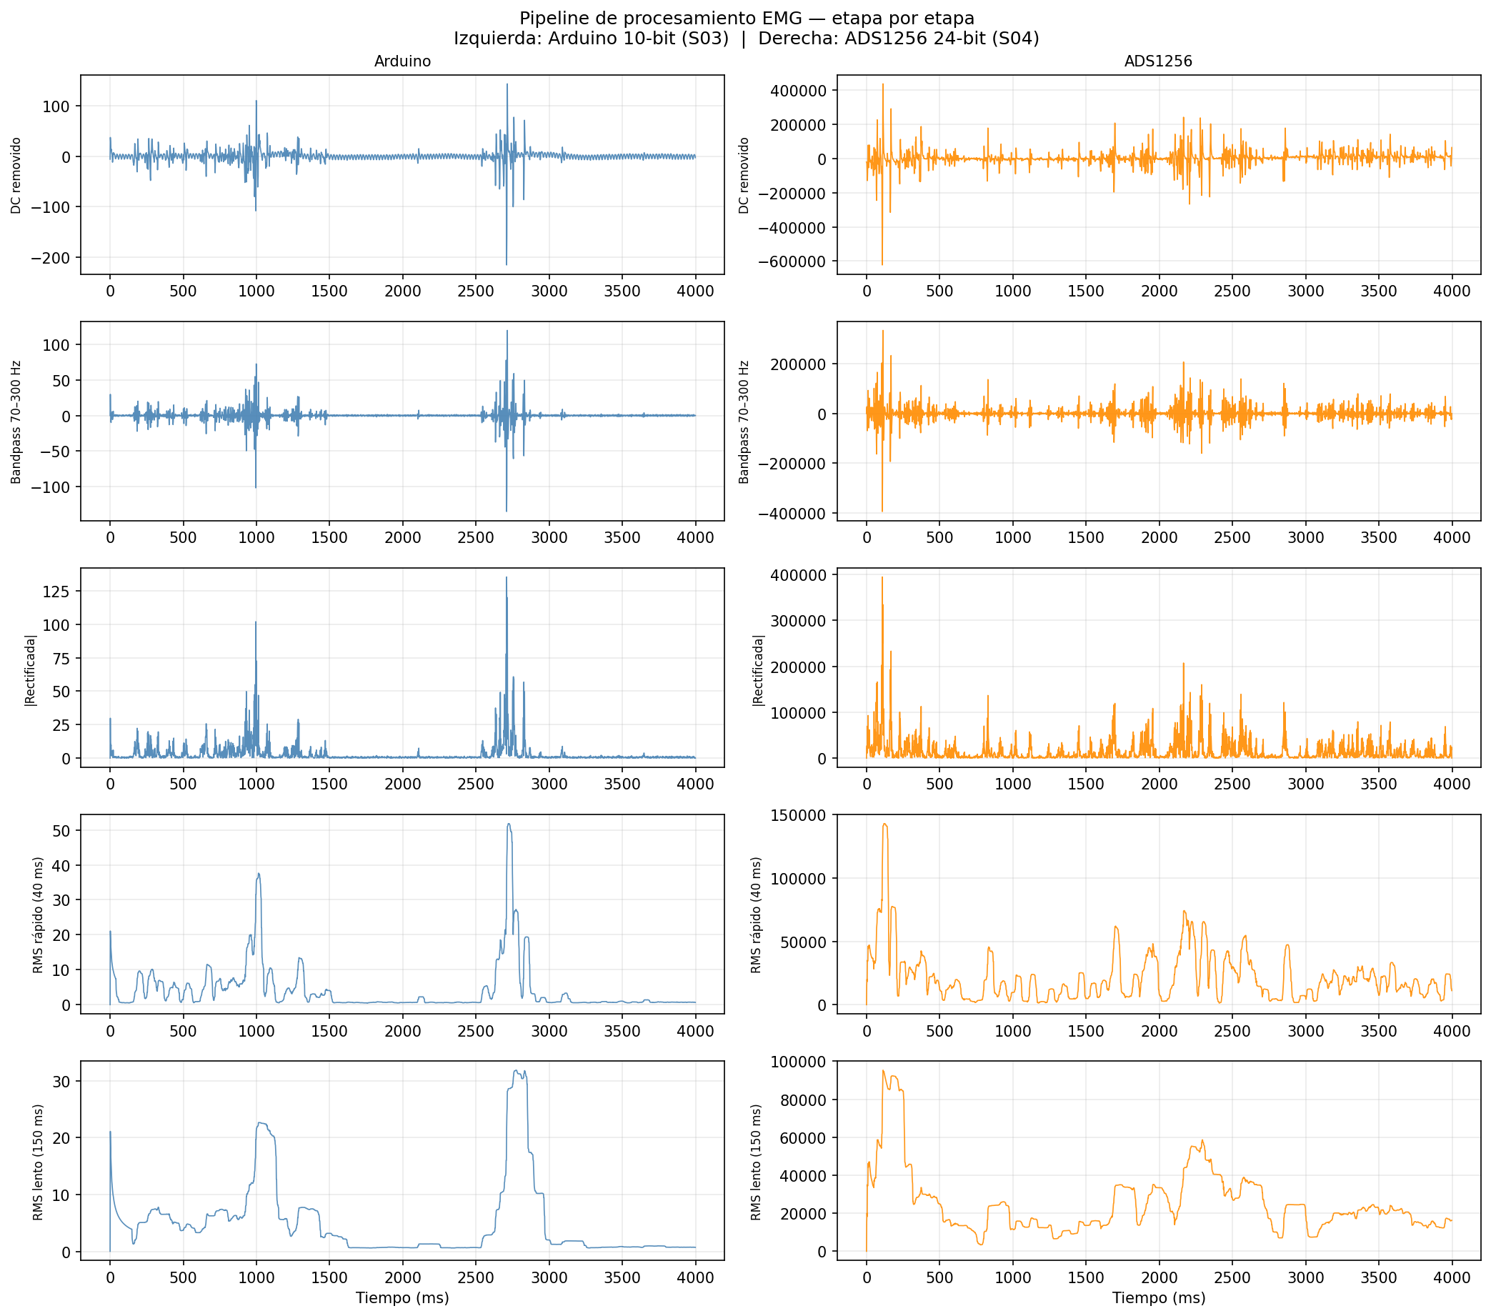
Pipeline de features EMG — todo causal
Señal cruda (ADC 24-bit)
↓ DC removal (centrado en 0)
↓ Butterworth pasa banda 70–300 Hz (causal, sosfilt orden 4)
↓ |Rectificada|
↓ RMS rápido (40ms) + RMS lento (150ms) — ventana rectangular O(1)
↓ EMA normalization τ=1s: rms_norm = rms / ema
↓ Derivadas causales (backward diff)
↓ Z-norm por canal (median/MAD, stats de train solamente)
→ 8 features × 2 canales = 16 inputs al modelo

Slide 29
Pipeline del target — velocidad normalizada del dedo
Posición joystick cruda (ADC)
↓ Inversión + centrado: −y + offset
↓ Gaussiano 1D (σ=50ms) — solo offline, no causal
↓ Unificación dual: joy_top + joy_bottom
↓ Derivada numérica → velocidad
↓ Normalización p99: target = vel / p99(|vel|)
→ Target ∈ [−1.8, +1.8], std ≈ 0.31

Slide 30
— 8 —
Modelo predictivo: TCN causal

Slide 31
Temporal Convolutional Network causal
• TCN: convoluciones dilatadas + causalidad explícita → deployable en tiempo real
• Chomp1d: recorta el padding derecho → garantiza que el output no vea el futuro
• Dilaciones [1, 3, 9, 27, 81]: cubren RF = 243 samples = 401ms sin redundancia
• 2 bloques residuales + 1 conv final + head 1×1 → solo 13,025 parámetros
• Verificación empírica de causalidad: perturbar samples fuera del RF → Δy = 0.000
• Causal = misma arquitectura para offline y online deployment
[ diagrama: TCN con dilaciones 1→3→9→27→81, RF=243 samples ]

Slide 32
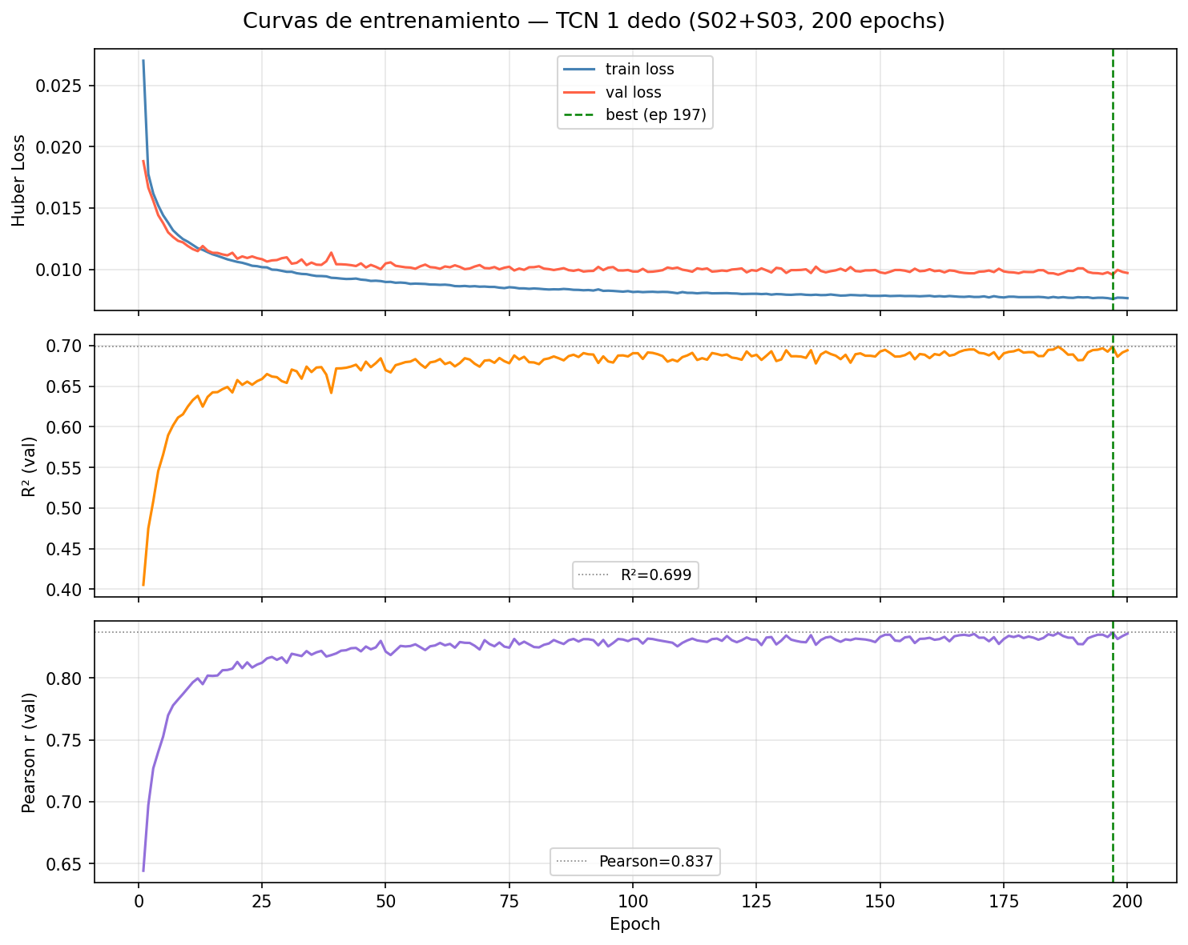
Entrenamiento: el cap de R²=0.61 era del target
• Split estratificado por task-block: cada task aporta su 20% final a val — sin leakage del RF
• Loss: Huber δ=1.0 — cuadrática en errores pequeños, lineal en picos extremos
• Journey de regularización: TVD (colapso) → Adaptive TV/Perona-Malik (descartado) → Sobolev H¹
  – L_accel = Σ(Δpred − Δtarget)² → supervisión directa de la derivada del target
• σ=150ms invertía la amplitud fast/slow → cambiar a σ=50ms: +0.083 R² sin tocar el modelo
• WN+MPS=NaN / bug eval mode → workarounds implementados

Slide 33
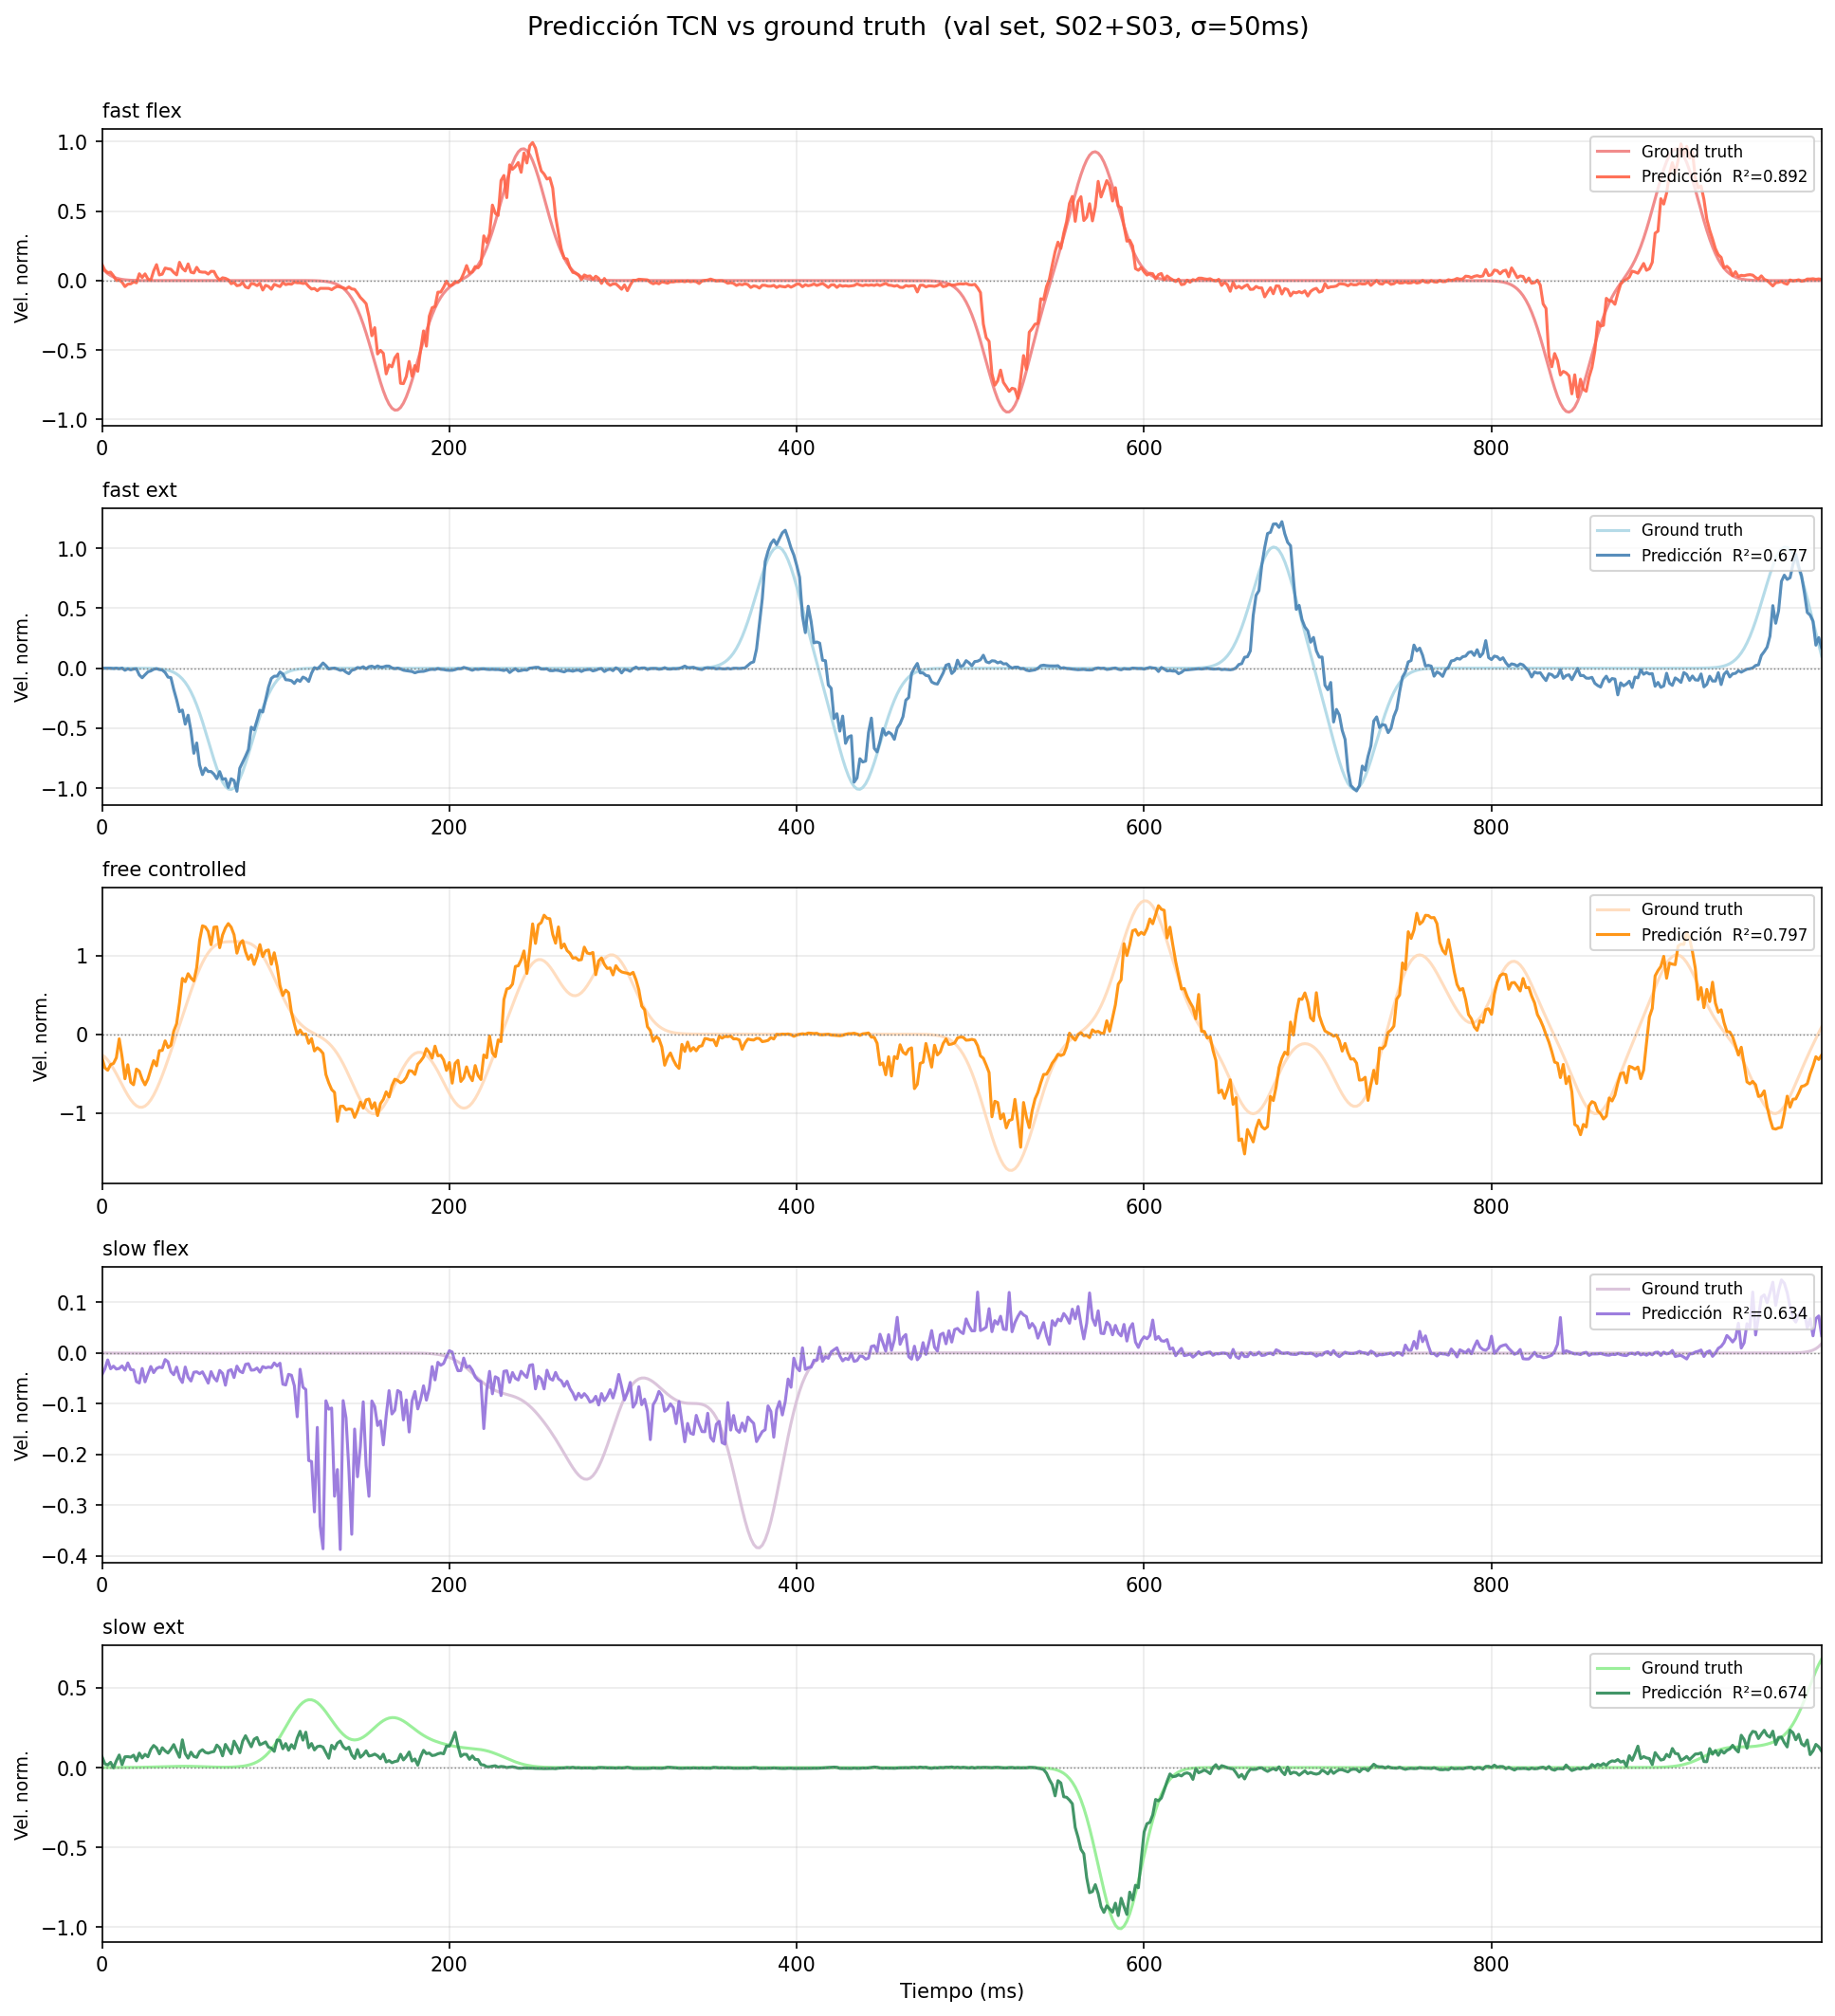
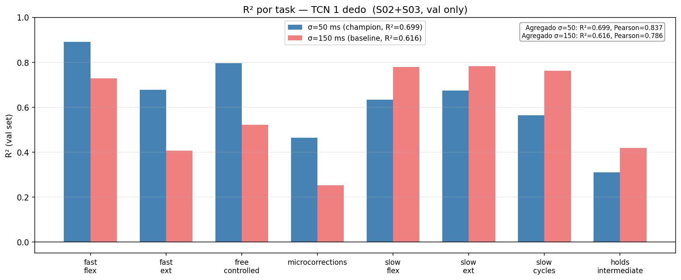
Resultados: 1 dedo
• 1 dedo (índice, S02+S03, 200ep): R²=0.699 | Pearson=0.837
• fast_flex R²=0.892 — movimientos rápidos: mejor decodificados
• holds_intermediate R²=0.310 — ambigüedad mecánica del joystick a resorte
• reposo/ruido: MAE pequeño (0.02-0.06), R²→-∞ por var(target)≈0 — métrica mal condicionada
• Oracle ensemble σ=50+σ=150: R²=0.734 — upper bound con modelos actuales

Slide 34
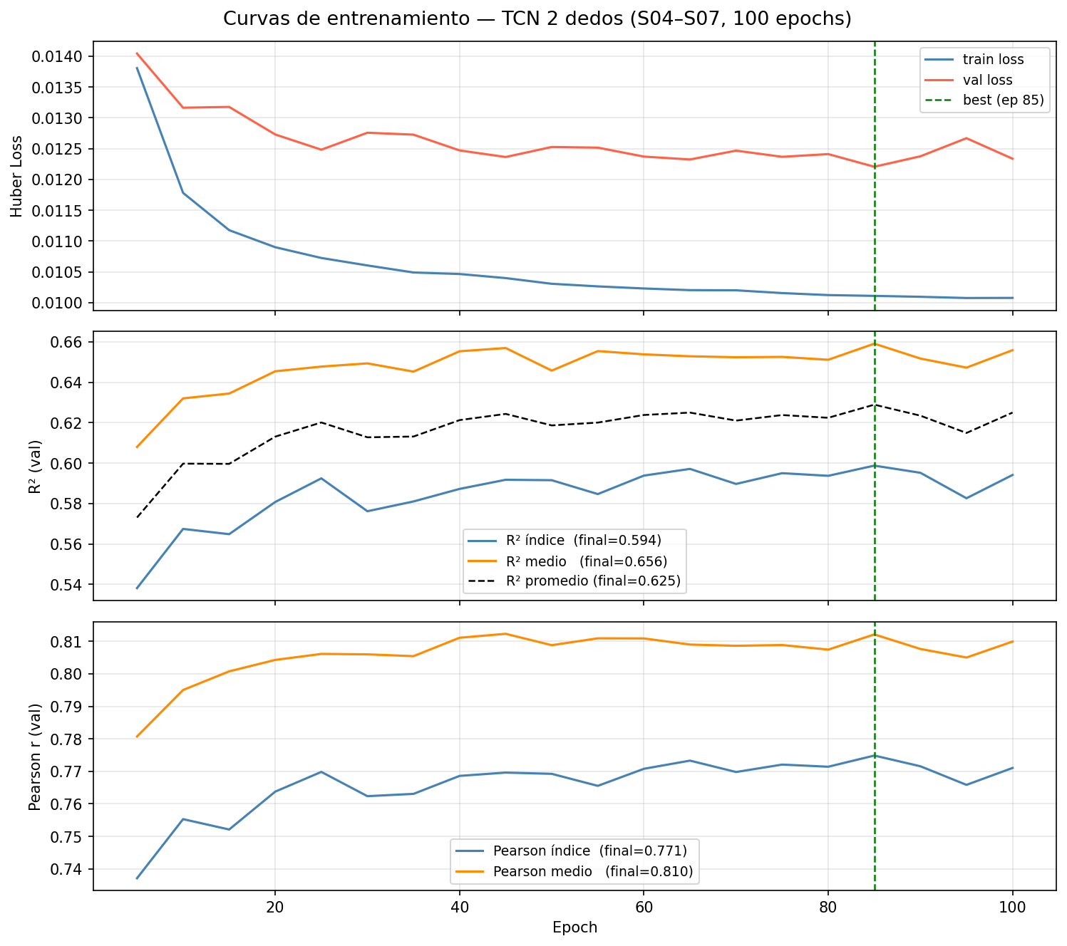
Resultados: 2 dedos simultáneos
• 2 dedos (índice + medio, S04–S07, 100ep): avg R²=0.629
• Índice: R²=0.599, Pearson=0.771 | Medio: R²=0.659, Pearson=0.810
• 16 features de entrada (8 por dedo), output_dim=2
• El dedo medio aprende mejor — menos co-activación con otros dedos en las tareas
• Competitivo con la literatura considerando solo 4 electrodos (vs HD-EMG de 8–150)

Slide 35
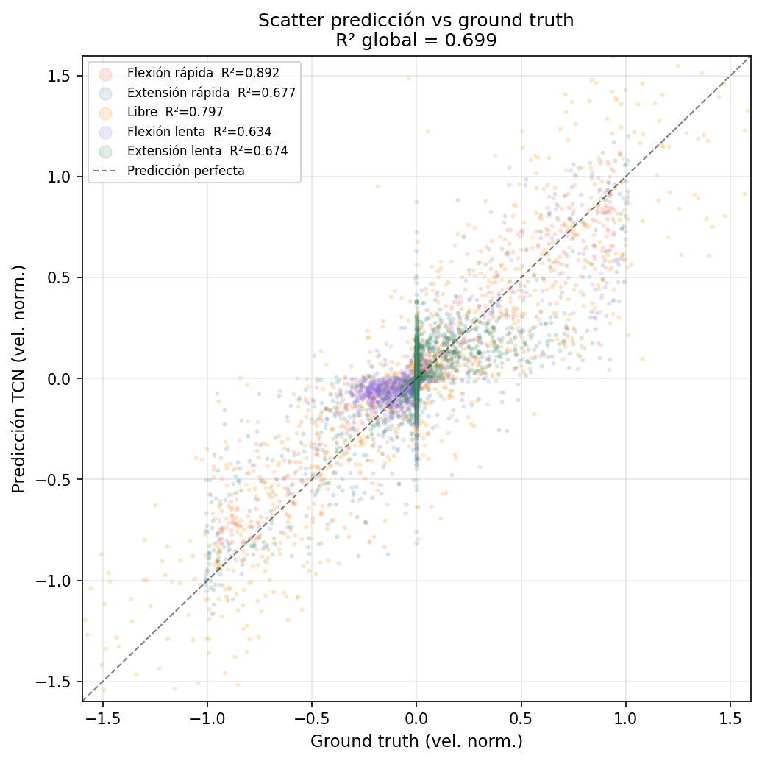
Scatter predicción vs ground truth
• Masa central en (0,0): el modelo aprende a quedarse quieto en reposo
• Colas siguen la diagonal: la predicción sigue la dirección correcta
• Dispersión mayor en slow/holds por la ambigüedad del joystick a resorte

Slide 36
Demo en vivo
python visualize.py --checkpoint checkpoints/tcn_s02s03_sig050_200ep/best.pt
Círculo verde = posición real (joystick) · Círculo rojo = posición predicha (TCN)
[ pantalla completa con cámara del brazo + visualize.py ]

Slide 37
— 10 —
Conclusiones y trabajo futuro

Slide 38
Lo que aprendimos
• El análisis de onsets fue la pieza clave: validó causalidad, definió el RF y guió la selección de features
• Desenchufar la laptop eliminó los armónicos de 50Hz sin Notch — cambio de bajo costo, alto impacto
• El σ del target era el cuello de botella: +0.083 R² solo cambiando el suavizado, sin tocar el modelo
• Más bits de resolución ≠ mejor SNR: el ADS1256 captura más ruido sin un front-end analógico adecuado
• TCN causal con RF≈400ms: predicción de velocidad en tiempo real viable con solo 4 electrodos
• La EMA normalization aporta ~0.045 R² sobre RMS crudo (ablation en curso)

Slide 39
Trabajo futuro
• Controlador: red neuronal sobre la TCN para cerrar el loop (RL online, reward = −|error_posición|)
• Sensor flex: reemplazar joystick a resorte → elimina ambigüedad EMG→vel en holds
• PCB dedicada: plano de tierra + alimentación separada analógico/digital → elimina ruido espurio ADS
• Más sesiones y sujetos: generalización cross-session y cross-subject
• Construcción de la mano robótica: Parte 2 del proyecto original

